Slide 1
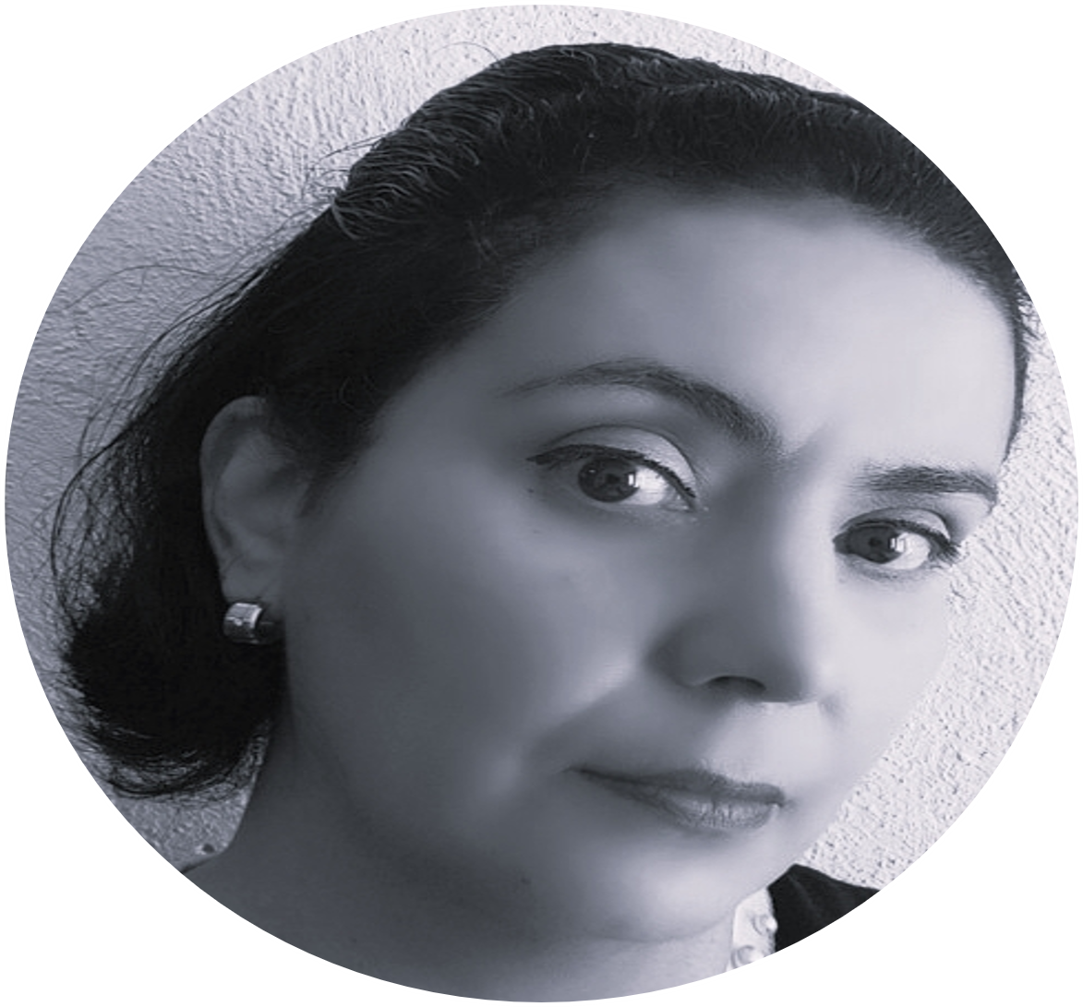



Mireya Peña Cárcamo.
Contacto.
mpcmpc_33@yahoo.com.mx
https://github.com/MireyaPenhaCarcamo
Puebla.
nd.

Slide 2
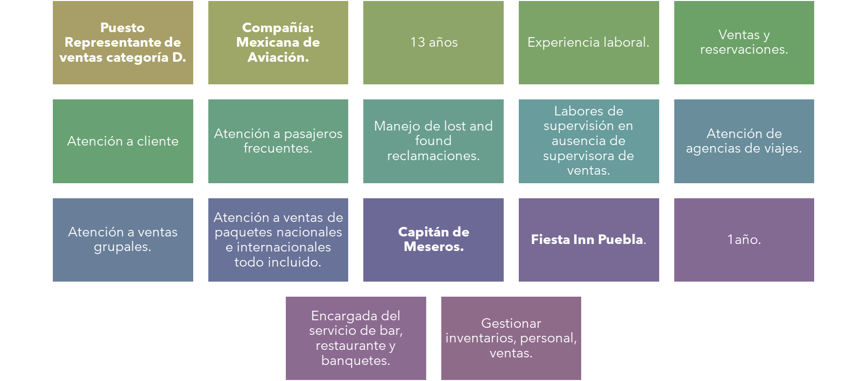
Experiencia laboral

Slide 3
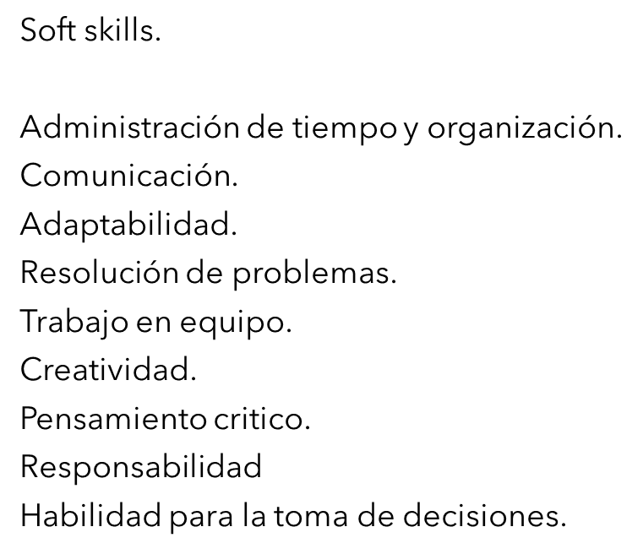
Soft skills

Slide 4

Hard skills

Slide 5
Cursos varios.
Cursos.
Metodología Agile scrum.
Front end.
Lógica de programación.
GitHub
Cisco packet tracer.
Emprendimiento.
Desarrollo web Google actívate.
Ingles.
Entendimiento 100%
Listening 100%
Reading 90%
Writing 80%
Speaking 40%

Slide 6
Gracias...

